Slide 1
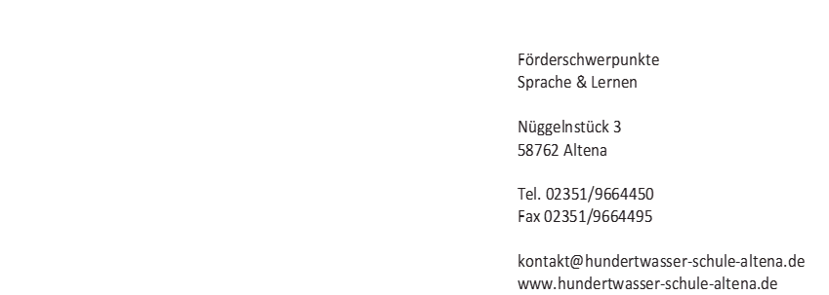

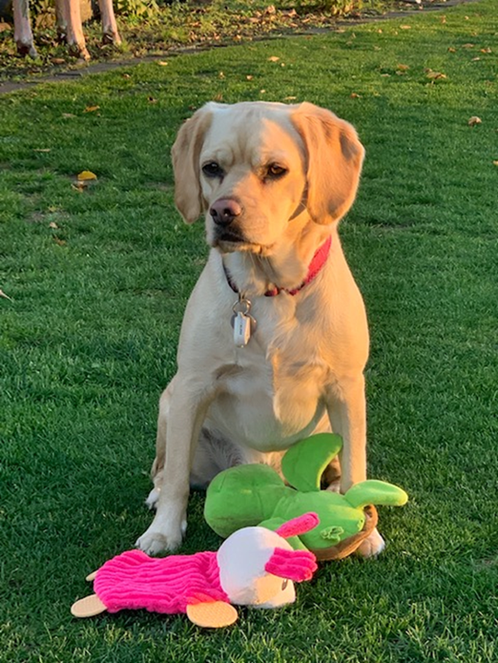
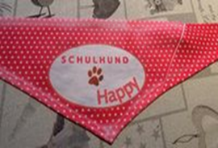
Schulhund Happy
„Wer sagt, Glück könne man nicht anfassen, hat noch nie einen Hund gestreichelt.“
(unbekannt)

Slide 2
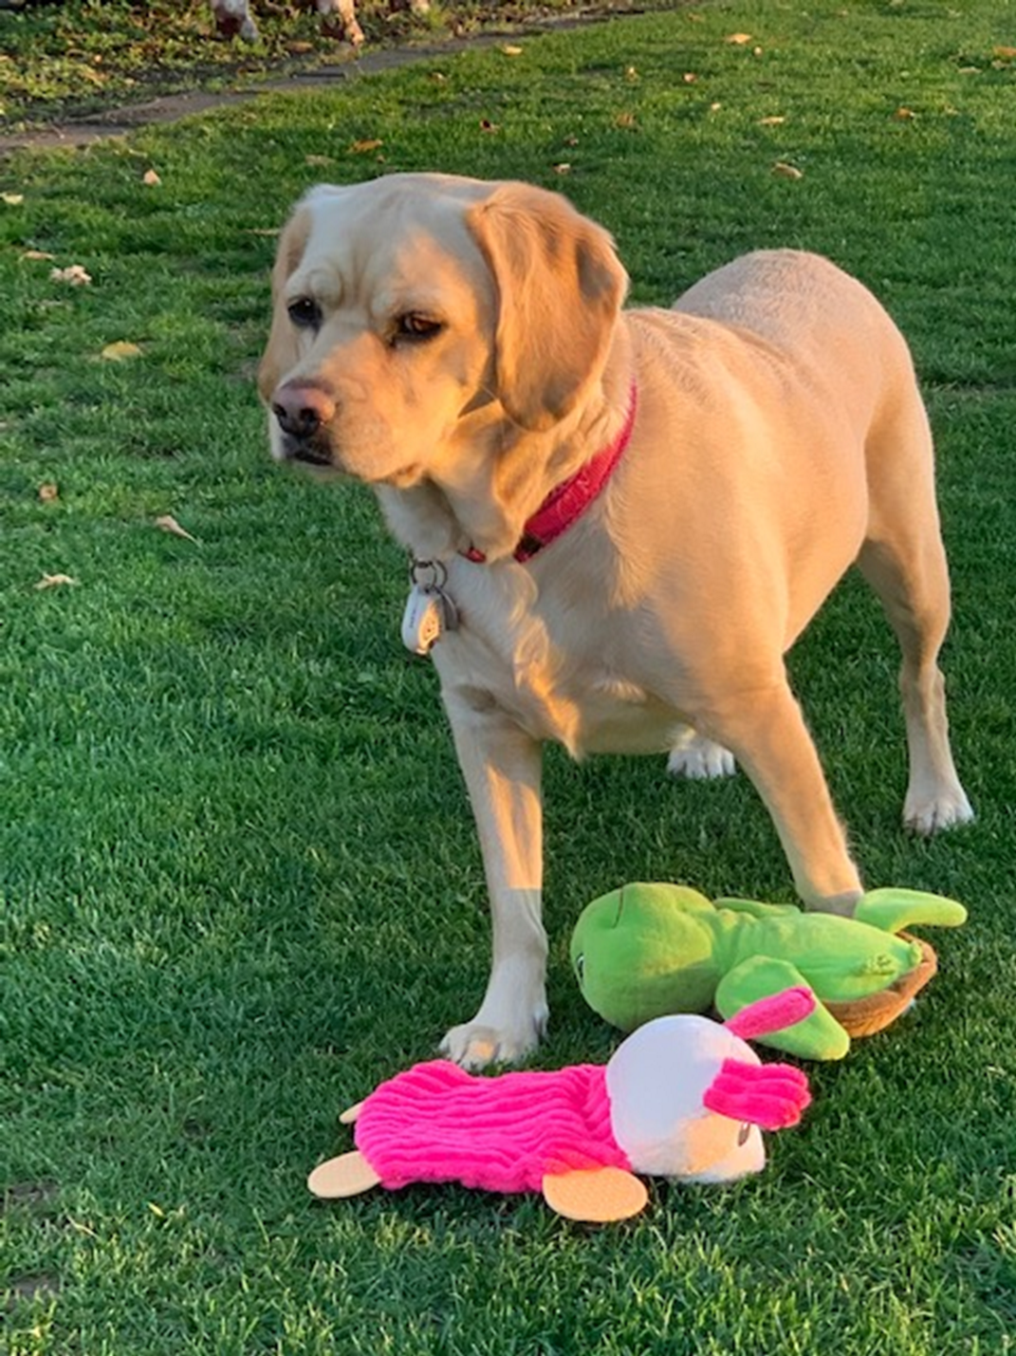
Das bin ich…
Name: Happy
Rasse: Minilabrador
(Mischung aus Labrador Retriever und AC Spaniel)
Alter: 4 Jahre
Geburtstag: 06.11.2018
Größe: ca. 40 cm Schulterhöhe
Gewicht: ca. 16,5 kg
Hobbies: Apportieren (Stofftiere, Bälle), Kuscheln, Spazieren
Lieblings- Futter: Leckerchen (vor allem Käse)
Lieblings-Spielzeug: Meine Schildkröte und mein Schaf
Meine Freund:innen: Eddie (Labrador), Bodo (Labrador), Voxi (Dackel)
Rudi (Mischling), Shedda (Mischling)…
„Beruf“: Schulhund an der Hundertwasser-Schule
(leider ohne Bezahlung ☺). Aber ich werde hier sehr verwöhnt. Alle sind nett zu mir. Mit mir wird gekuschelt und ich bekomme sehr viele Leckerchen. Das finde ich super gut.
Was ich nicht so mag: Lautes Geschrei.

Slide 3
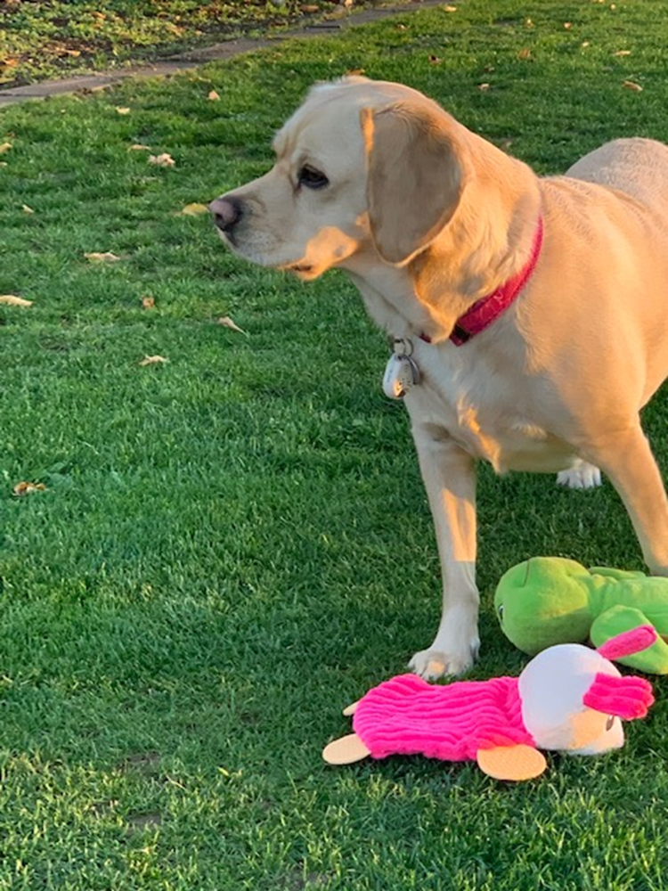
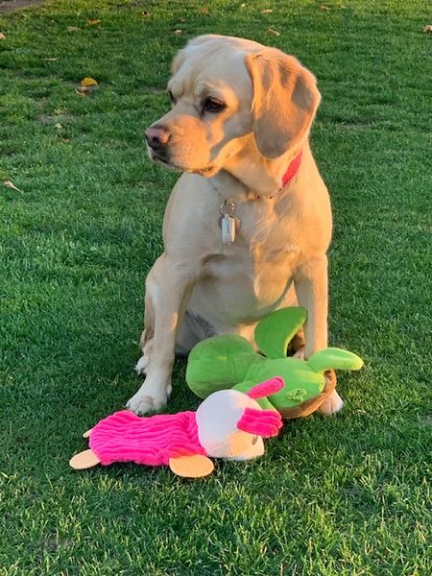
So sehe ich aus…
„Tiere sind die besten Freunde. Sie stellen keine Fragen und kritisieren nicht.“
(Mark Twain)

Slide 4
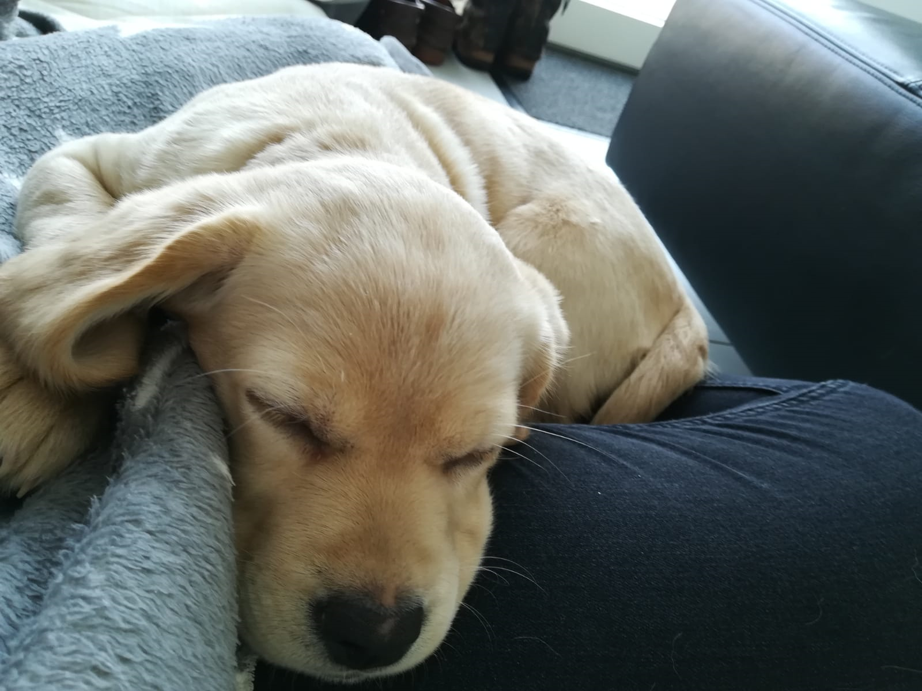
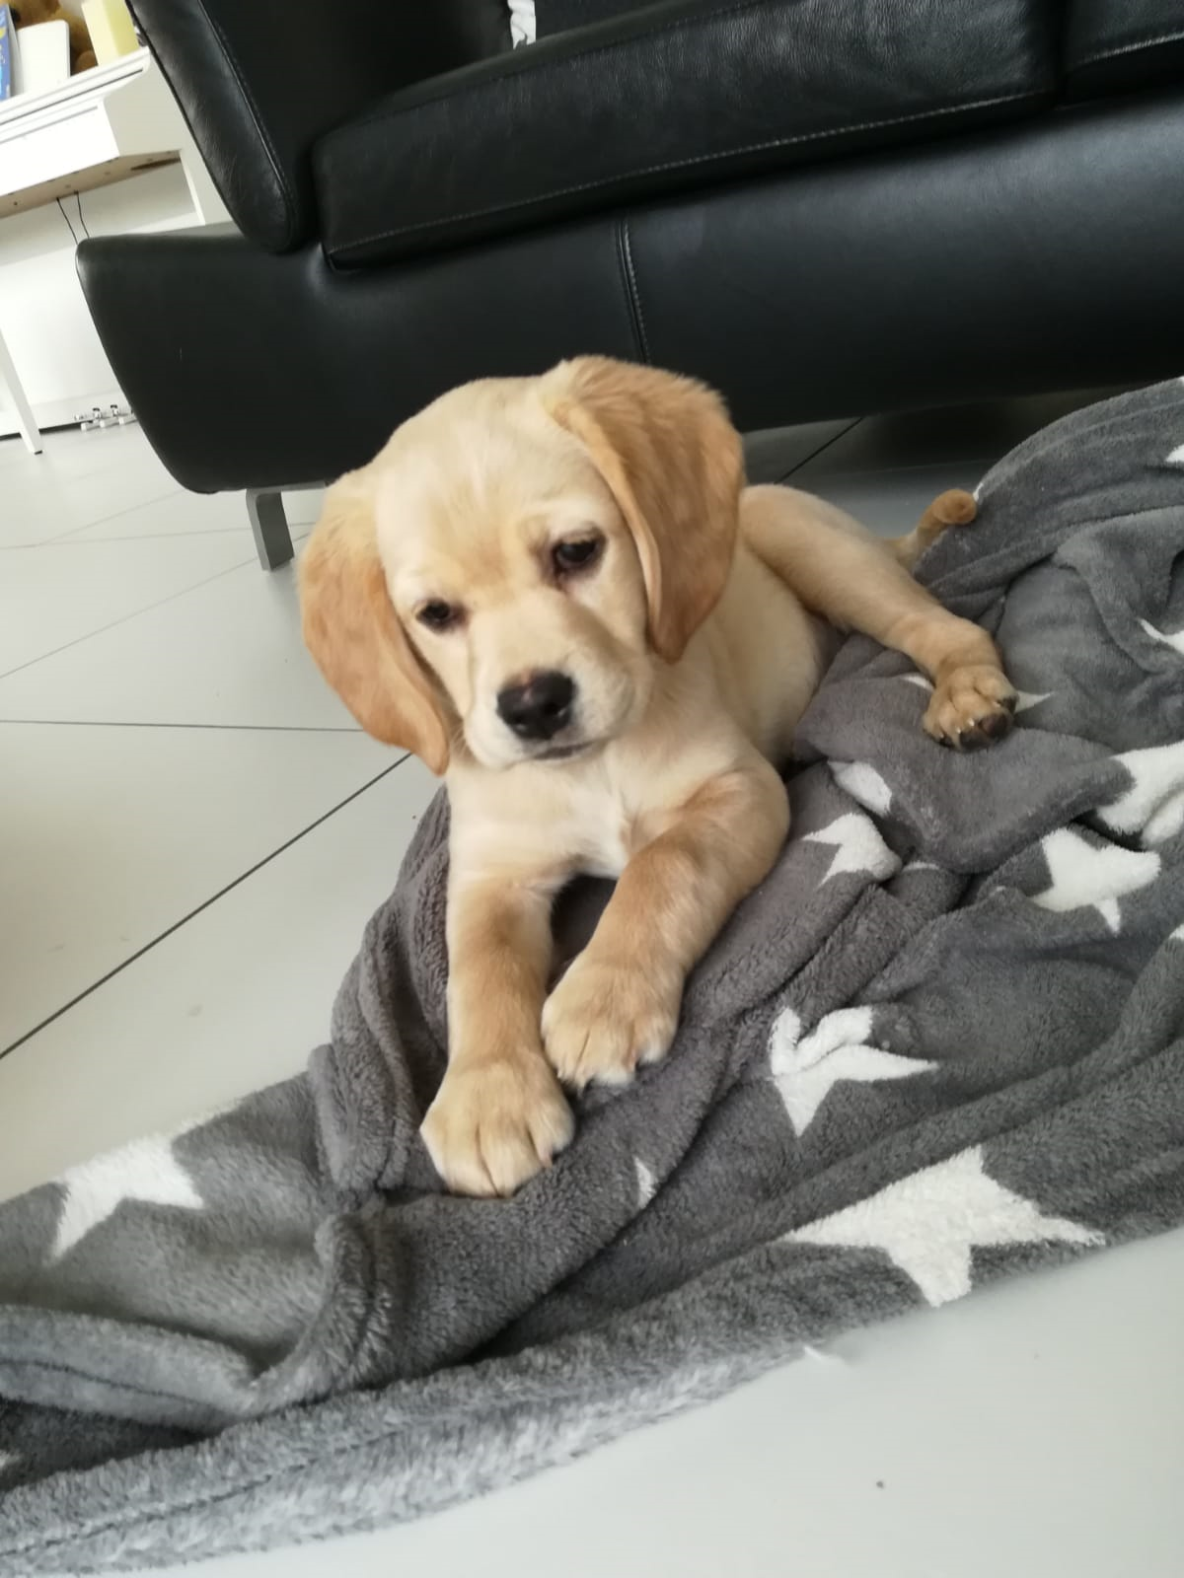
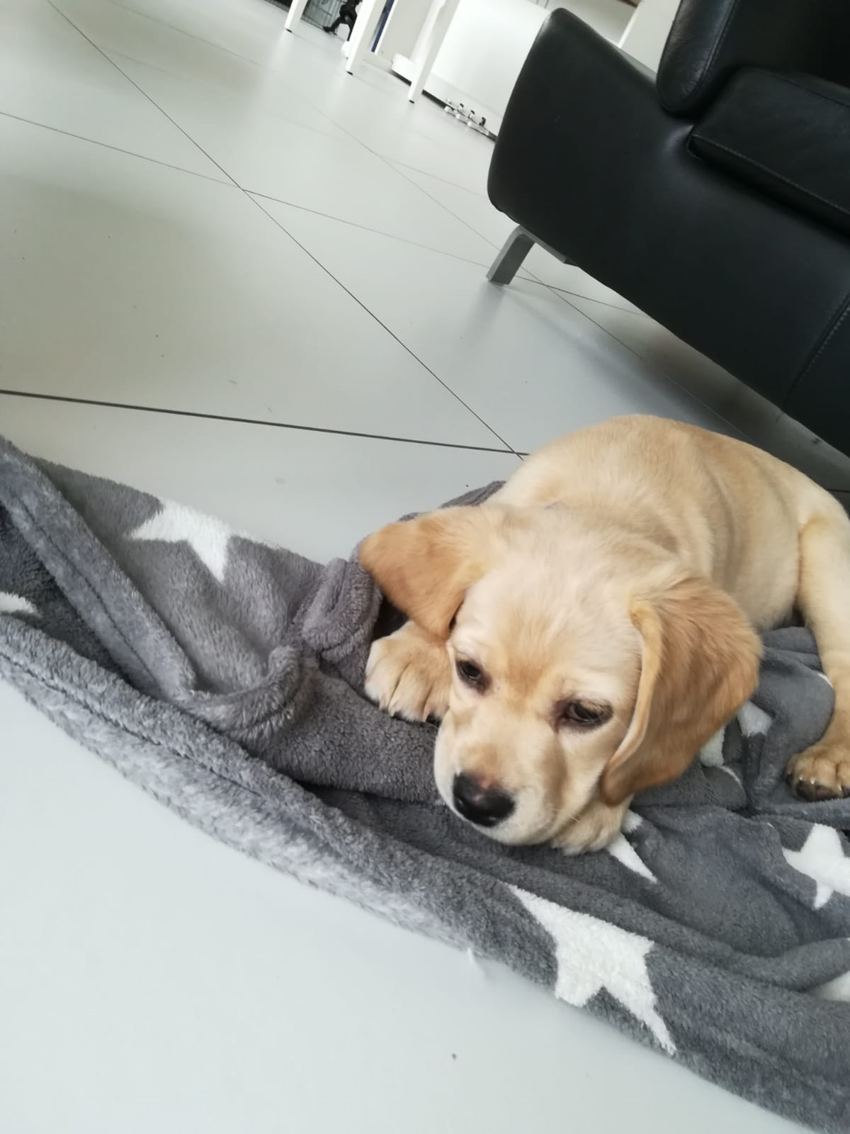
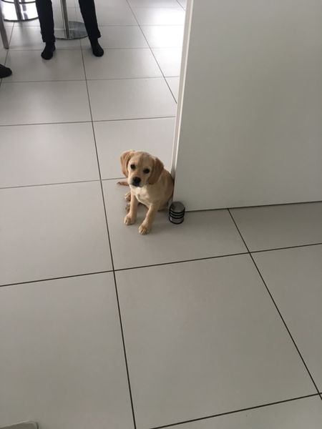
So sah ich als Welpe aus…

Slide 5
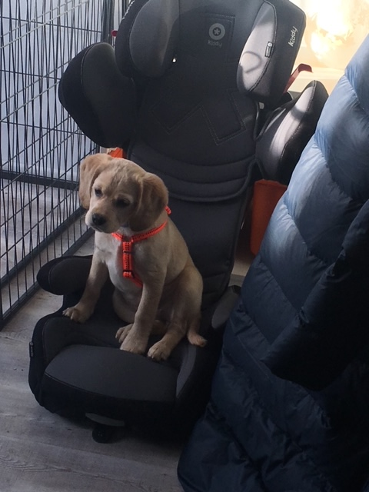
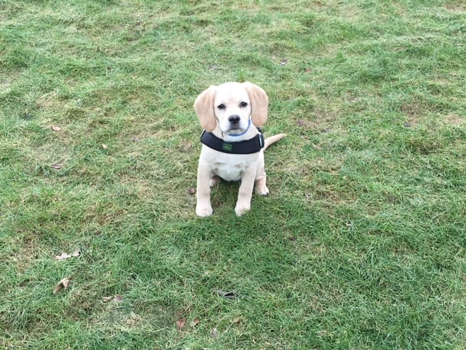
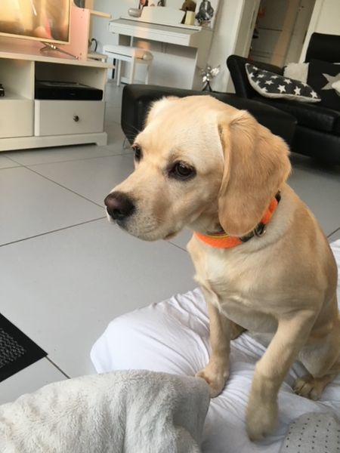
Da war ich auch noch
klein…
niedlich oder??????

Slide 6
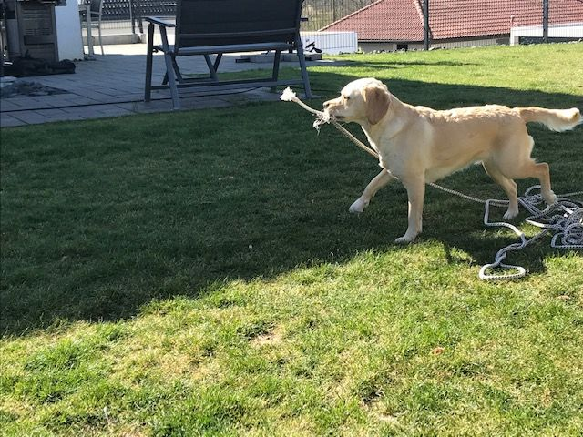
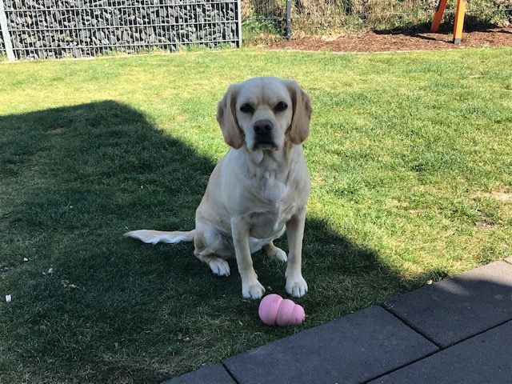
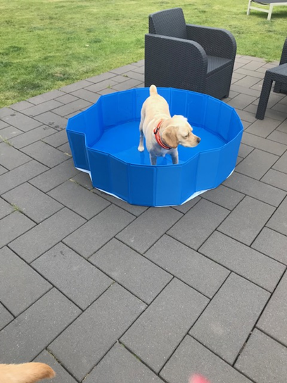
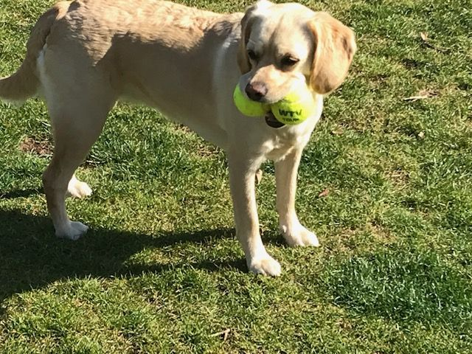
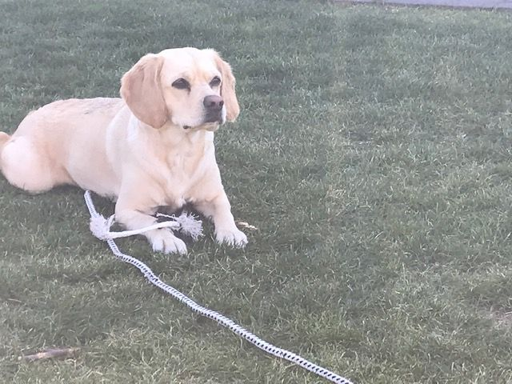
Das mag ich gerne…
Bald schaffe ich
es mit 3
Bällen!!
Aber nur im Sommer!

Slide 7
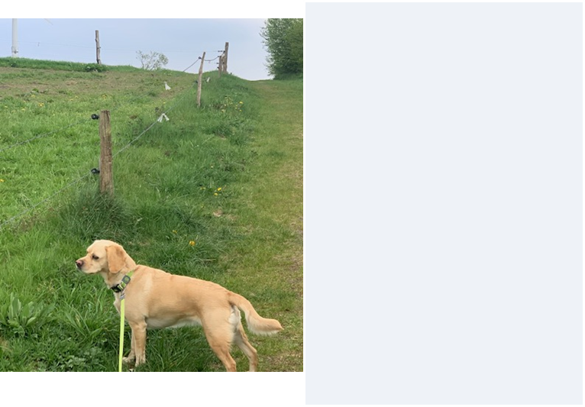
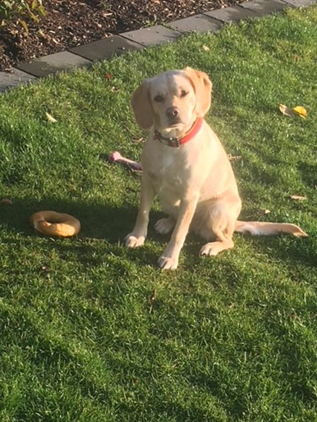
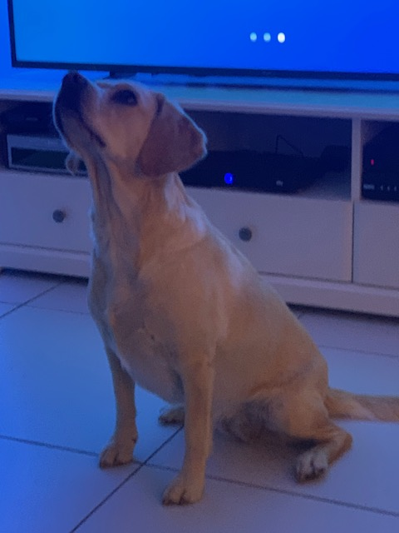
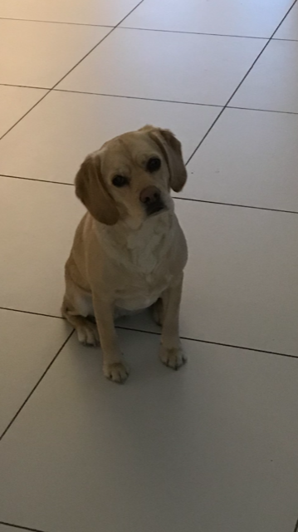
Für tolle Leckerchen kann ich besonders entzückend gucken…

Slide 8
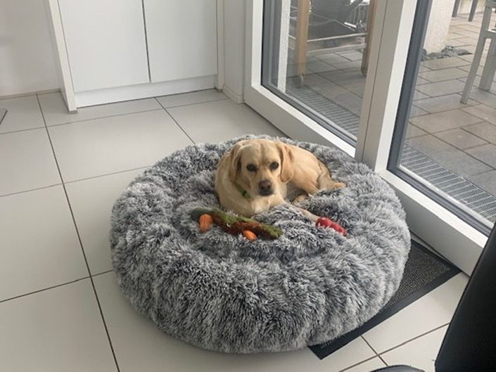
… und ich liebe mein kuscheliges Körbchen…

